Slide 1
특정 소리로 스위치 조작 종합설계프로젝트 계획 발표
컴퓨터공학과
20135506 김경만

Slide 2
목차
아이디어
소리 인식
분석
알고리즘 #1, #2
설계 개선
마이크 증폭 회로
AVR
부품 목록
계획

Slide 3
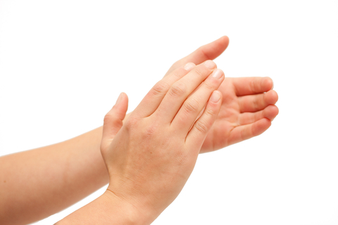
아이디어
소리로 스위치 작동시키기
마이크를 이용하여 소리(e.g. 박수)를 입력 받음
입력 받은 소리를 미리 입력된 패턴과 비교
일치할 시, 서보 모터 작동 → 스위치 작동
패턴 기록 가능
버튼을 누른 뒤, 소리 패턴을 입력

Slide 4
소리 인식
마이크로 소리를 입력받는다
박수 소리를 구분한다
패턴을 검사한다
맞으면 신호를 준다

Slide 5
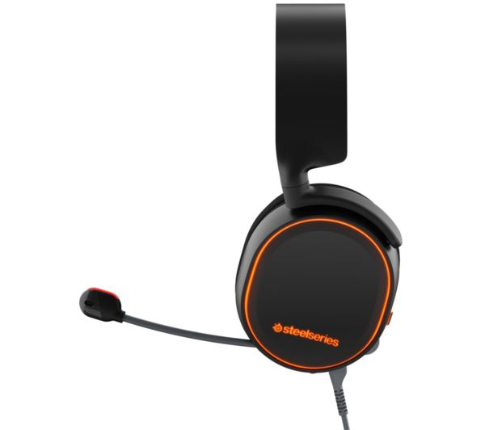
소리 인식(1): 환경
PC 헤드셋 이용
마이크 성능
대역폭 100㎐–10000㎐
민감도 -48㏈
임피던스 2200Ω
소프트웨어
Visual Analyser 2014
무료 스펙트럼 분석 소프트웨어
Steelseries Arctis 5

Slide 6
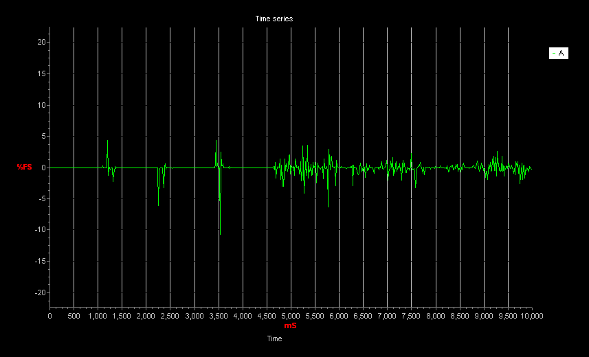
소리 인식(2): Overview
Test #1: 10sec / Peak approx. 22㏈FS / Clap ~4,500ms, Voice ~10,000ms

Slide 7
소리 인식(3): Threshold
Clap
Voice
Test #1: 10sec / Peak approx. 22㏈FS / Clap ~4,500ms, Voice ~10,000ms

Slide 8
소리 인식(3): Threshold
Clap
Test #1: 10sec / Peak approx. 22㏈FS / Clap ~4,500ms, Voice ~10,000ms

Slide 9
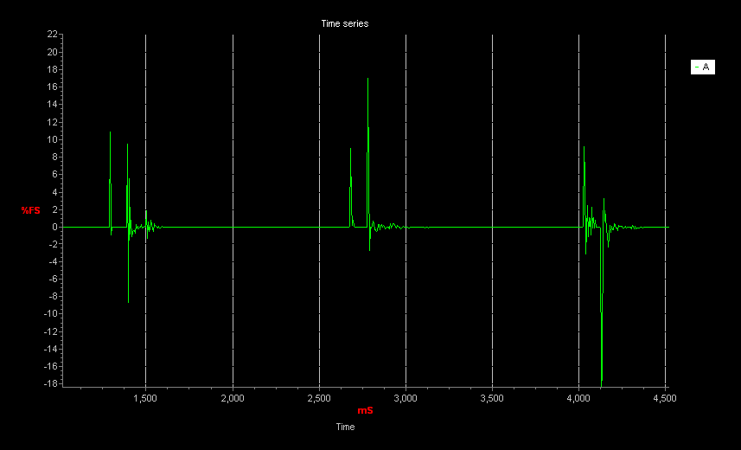
소리 인식(3): Threshold
Claps(3): ~4,500ms

Slide 10
소리 인식(3): Threshold
Clap #1
Clap #2
Clap #3
Claps(3): ~4,500ms

Slide 11
소리 인식(3): Threshold
Clap #1
Claps(3): ~4,500ms

Slide 12
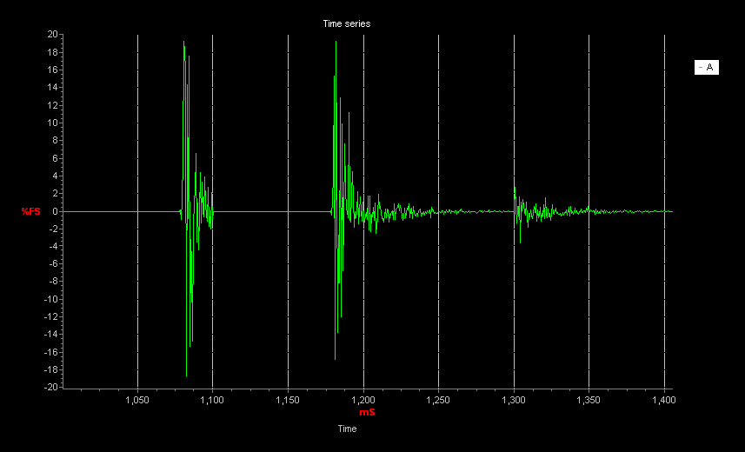
소리 인식(3): Threshold
Clap #1: 1,000~1,400ms(400ms) / Peak approx. 20㏈FS

Slide 13
소리 인식(3): Threshold
Voice
Test #1: 10sec / Peak approx. 22㏈FS / Clap ~4,500ms, Voice ~10,000ms

Slide 14
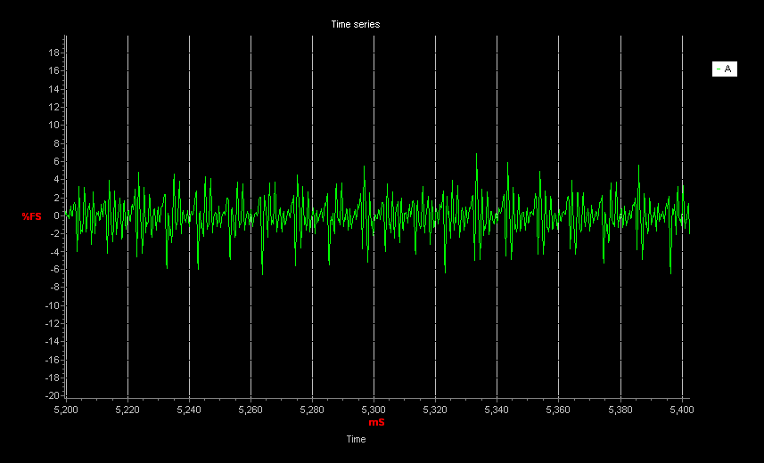
소리 인식(3): Threshold
Voice: 5,200~5,400ms(200ms) / Peak approx. 7㏈FS

Slide 15
소리 인식(3): Threshold
Clap #1: 1,000~1,400ms(400ms)
Voice: 5,200~5,400ms(200ms)
Comparison: Scope between clap and voice

Slide 16
소리 인식(3): Threshold
Clap #1: 1,000~1,400ms(400ms) / Peak approx. 20㏈FS

Slide 17
소리 인식(3): Threshold
±20㏈FS
Clap #1: 1,000~1,400ms(400ms) / Peak approx. 20㏈FS

Slide 18
소리 인식(3): Threshold
Voice: 5,200~5,400ms(200ms) / Peak approx. 7㏈FS

Slide 19
소리 인식(3): Threshold
±7㏈FS
Voice: 5,200~5,400ms(200ms) / Peak approx. 7㏈FS

Slide 20
소리 인식(3): Threshold
Clap #1: 1,000~1,400ms(400ms)
Voice: 5,200~5,400ms(200ms)
Comparison: Scope between clap and voice

Slide 21
소리 인식(3): Threshold
±20㏈FS
±7㏈FS
Clap #1: 1,000~1,400ms(400ms)
Voice: 5,200~5,400ms(200ms)
Comparison: Scope between clap and voice

Slide 22
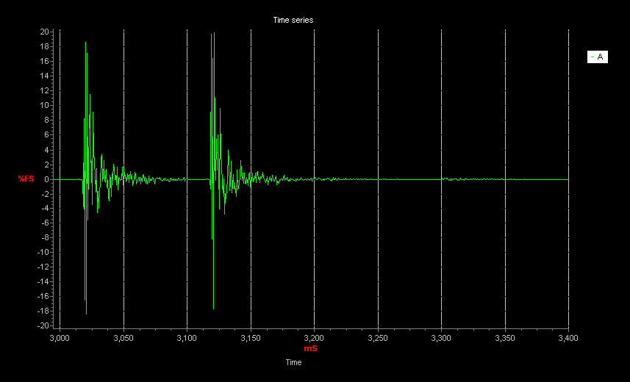
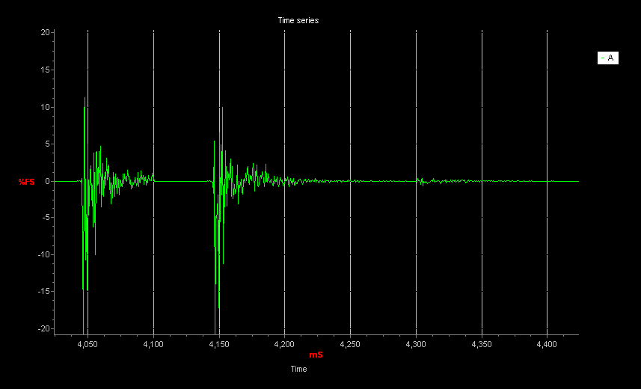
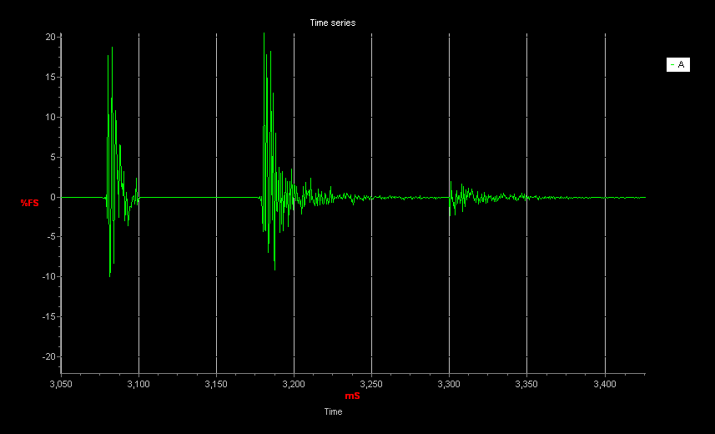
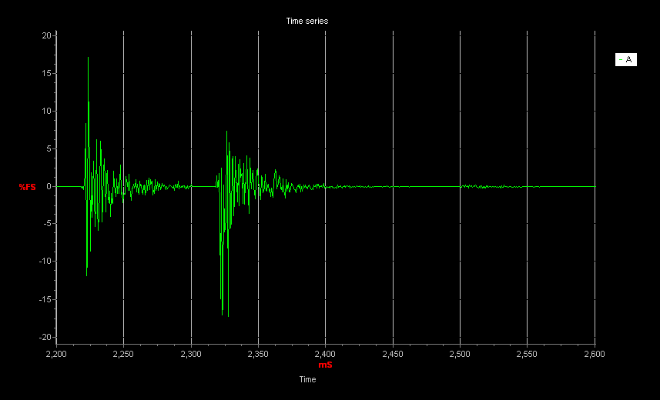
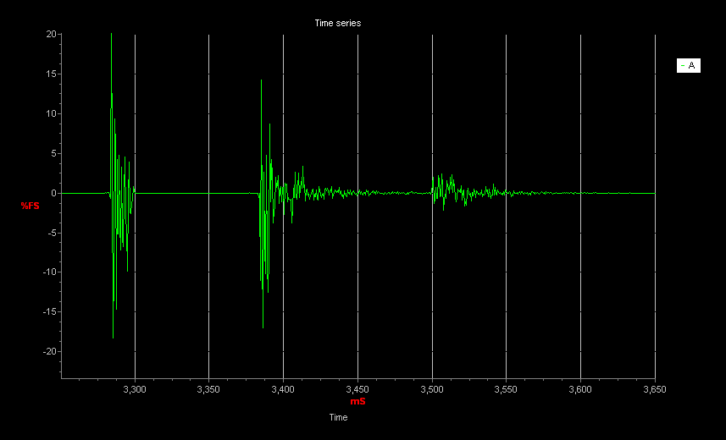
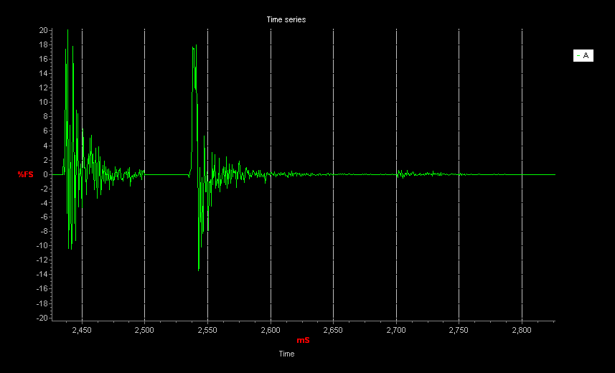
소리 인식(3): Threshold
±7㏈FS
Clap #1: 1,000~1,400ms(400ms)
Clap #2: 2,425~2,825ms(400ms)
Comparison: Scope between claps

Slide 23
소리 인식(3): Threshold
±7㏈FS
Clap #1: 1,000~1,400ms(400ms)
Clap #2: 2,425~2,825ms(400ms)
Threshold= +15~18㏈FS
(마이크 게인에 따라 차이)

Slide 24
소리 인식(4): Clap Recognition
Clap #1: 1,000~1,400ms(400ms) / Peak approx. 20㏈FS

Slide 25
소리 인식(4): Clap Recognition
300~350ms
Clap #1: 1,000~1,400ms(400ms) / Peak approx. 20㏈FS

Slide 26
소리 인식(4): Clap Recognition
30
60
100
(ms)
Clap #1: 1,000~1,400ms(400ms) / Peak approx. 20㏈FS

Slide 27
소리 인식(4): Clap Recognition
start
medium
end
30
60
100
(ms)
Clap #1: 1,000~1,400ms(400ms) / Peak approx. 20㏈FS

Slide 28
소리 인식(4): Clap Recognition
시작점과 중간점, 종점을 찾아 박수를 체크한다
Threshold를 넘는 것 2개 체크, 끝점 체크…
난해한 디자인
start
medium
end
Clap #1: 1,000~1,400ms(400ms) / Peak approx. 20㏈FS

Slide 29
소리 인식(4): Clap Recognition
Clap #1: 1,000~1,400ms(400ms)
Test #4: 2,425~2,825ms(400ms)
파형의 길이가 일정하지 않다

Slide 30
소리 인식(4): Clap Recognition
start
medium
end
start
medium
end
Clap #1: 1,000~1,400ms(400ms)
Test #4: 2,425~2,825ms(400ms)
파형의 길이가 일정하지 않다

Slide 31
소리 인식(4): Clap Recognition
start
medium
end
start
medium
end
Clap #1: 1,000~1,400ms(400ms)
Test #4: 2,425~2,825ms(400ms)
파형의 길이가 일정하지 않다

Slide 32
소리 인식(5): Clap Recognition #2
Clap #1: 1,000~1,400ms(400ms) / Peak approx. 20㏈FS

Slide 33
소리 인식(5): Clap Recognition #2
Clap #1: 1,000~1,400ms(400ms) / Peak approx. 20㏈FS

Slide 34
소리 인식(5): Clap Recognition #2
Clap #1: 1,000~1,400ms(400ms) / Peak approx. 20㏈FS

Slide 35
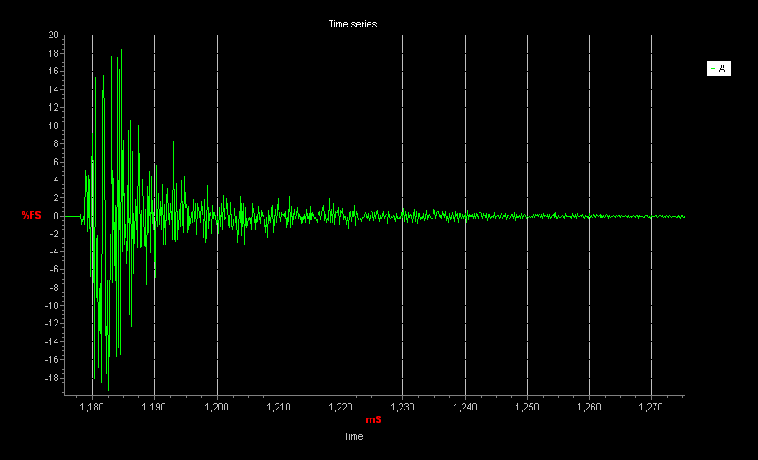
소리 인식(5): Clap Recognition #2
Clap #1 Zoomed: 1,175~1,275ms(100ms) / Peak approx. 55㏈FS

Slide 36
소리 인식(5): Clap Recognition #2
Clap #1 Zoomed: 1,175~1,275ms(100ms) / Peak approx. 55㏈FS

Slide 37
소리 인식(5): Clap Recognition #2
40~60ms
T(c)
Clap #1 Zoomed: 1,175~1,275ms(100ms) / Peak approx. 55㏈FS

Slide 38
소리 인식(5): Clap Recognition #2
High Threshold
±20㏈FS
Low Threshold
±2㏈FS
Clap #1 Zoomed: 1,175~1,275ms(100ms) / Peak approx. 55㏈FS

Slide 39
소리 인식(5): Clap Recognition #2
Th(H)
Clap #1 Zoomed: 1,175~1,275ms(100ms) / Peak approx. 55㏈FS

Slide 40
소리 인식(5): Clap Recognition #2
T(c)
Clap #1 Zoomed: 1,175~1,275ms(100ms) / Peak approx. 55㏈FS

Slide 41
소리 인식(5): Clap Recognition #2
Th(L)
Clap #1 Zoomed: 1,175~1,275ms(100ms) / Peak approx. 55㏈FS

Slide 42
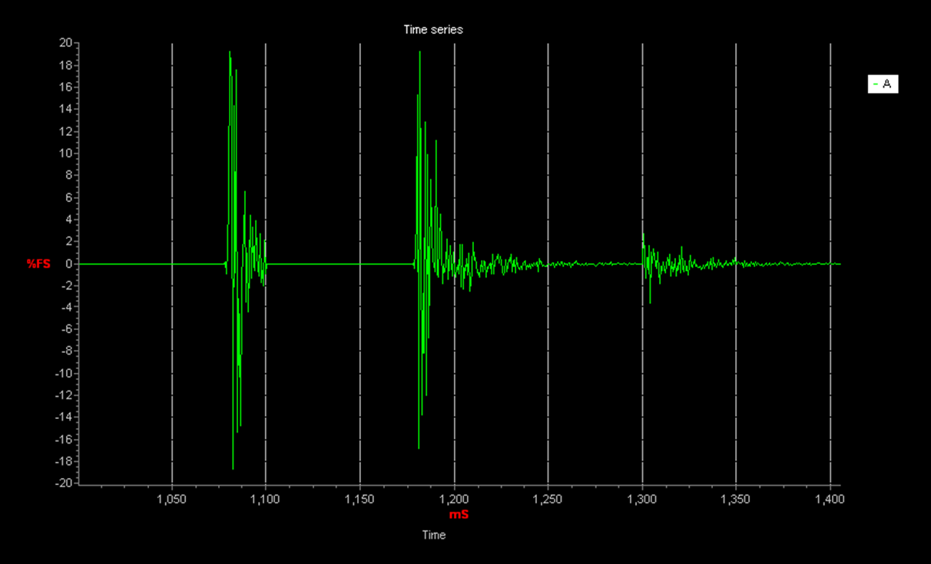

소리 인식(5): Clap Recognition #2
알고리즘
입력이 있을 때 까지 대기
입력이 Th(H)보다 높은가 검사
T(c) 동안 대기
입력이 Th(L)보다 낮은가 검사
-> 박수 1회 체크
t(w) = 100~200ms간 대기
대기시간 측정(박수 간격 검사)
일정 시간 초과 시 박수 초기화
1번으로 돌아간다
Th(H)
Th(L)
T(c)

Slide 43
소리 인식(5): Clap Recognition #2
sensorPin = 5 # 마이크 핀
outputPin = 7 # 출력 핀
thresholdH = 20 # high threshold; Th(H)
thresholdL = 2 # low threshold; Th(L)
tc = 0.05 # clap time; T(c)
tw = 0.1 # 박수간 최소 간격
match = [0, 0.8, 0.4] # 박수 패턴; clap, 800ms 대기, clap, wait 400ms, clap
clap = [] # 박수 카운터; 값 = 박수간 간격; 100ms 단위로 반올림됨
tb = 0 # 박수간 간격
timeout = Timer(2, callback()) # 타임아웃 타이머; 타이머 완료 시 박수 카운터 초기화
def callback():
del clap[:] # 타이머 완료 시 박수 카운터 초기화
def loop():
if read(sensorPin) > thresholdH: # 값이 최대값보다 높은 지 확인
if timeout.isEnabled(): # 타이머가 켜져 있을 경우
tb = round(timeout.getInterval(), 1) # 소수점 1번째 자리까지 반올림
timeout.Stop() # 타이머 멈춤
sleep(tc) # T(c) 동안 대기
if read(sensorPin) < thresholdL: # 값이 최소값보다 낮은 지 확인
clap.append(tb) # 박수 카운터에 박수간 간격 추가
timeout.start() # 타이머 시작
if match == clap: # 패턴과 입력 값이 일치할 경우
write(outputPin, write(!outputPin)) # 출력 핀을 작동한다
Python-like pseudocode of clap recognition algorithm #2

Slide 44
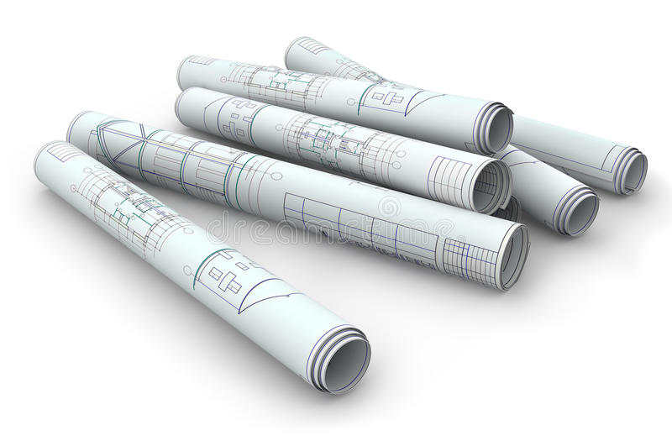
설계
기존 설계 개선
증폭 회로에 가변저항 추가
스위치 추가
짧게 누르면 수동 조작(서보가 바로 동작)
길게 누르면 패턴 입력 모드

Slide 45
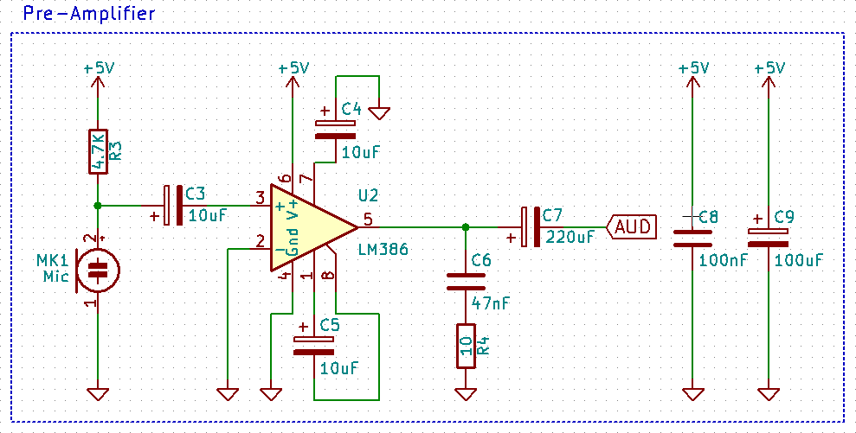
설계 개선(2): 마이크 증폭 회로
이전 마이크 증폭 회로 설계

Slide 46
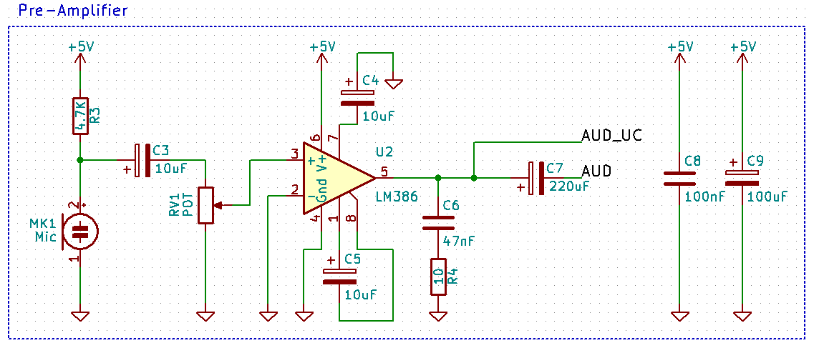
설계 개선(2): 마이크 증폭 회로
개선된 마이크 증폭 회로 설계

Slide 47
설계 개선(2): 마이크 증폭 회로
가변저항
마이크 감도 조절용
LM386을 이용한 마이크 증폭회로

Slide 48
설계 개선(2): 마이크 증폭 회로
저전압 출력
V = Vcc / 2
LM386을 이용한 마이크 증폭회로

Slide 49
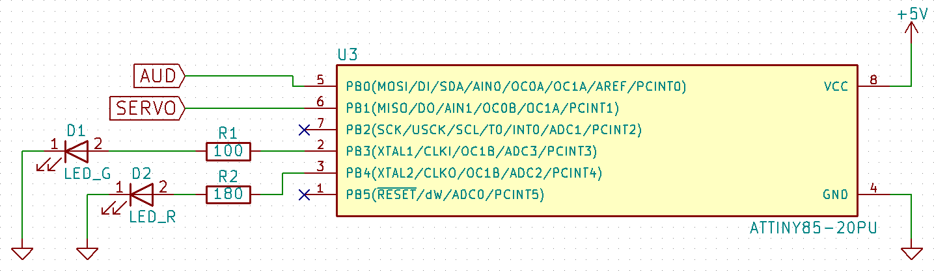
설계 개선(3): AVR
기존 설계

Slide 50
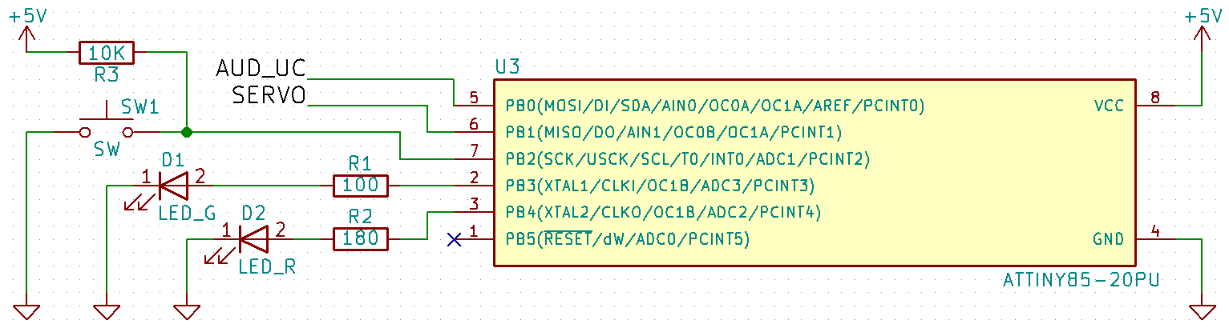
설계 개선(3): AVR
변경된 설계

Slide 51

설계 개선(3): AVR
스위치 풀업 저항
스위치
짧게: 수동 조작, 길게: 패턴 입력
변경된 설계

Slide 52
부품 목록
부품 목록(여유분 포함, 엘레파츠 기준)

Slide 53
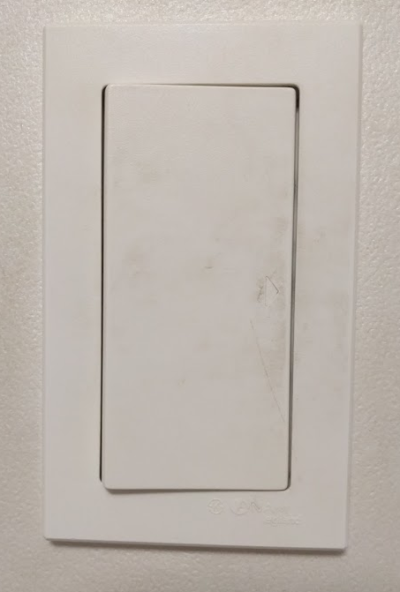
계획
설계 추가 개선(필요하다면)
부품 목록 수정
프로토타입 제작 및 실험
음성 패턴 생성 알고리즘 조정 및 실험
Arduino용 코드로 변환
(PCB 설계)
누르기 굉장히 귀찮은 녀석

Slide 54
참조
LM386을 이용한 마이크 증폭 회로
https://lowvoltage.wordpress.com/2011/05/15/lm386-mic-amp/
LM386 Datasheet
http://www.ti.com/lit/ds/symlink/lm386.pdf
Turn your lights on with clapping?!
https://www.youtube.com/watch?v=7Ao6KD8f9J4

Slide 55
Fin

